Slide 1
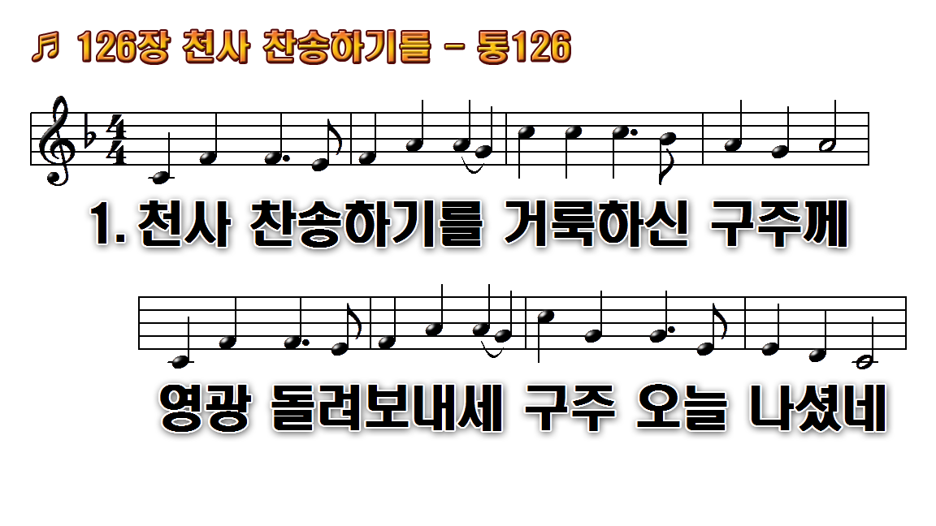
1.천사 찬송하기를 거룩하신
2.오늘 나신 예수는 하늘에서
3.의로우신 예수는 평화의

Slide 2
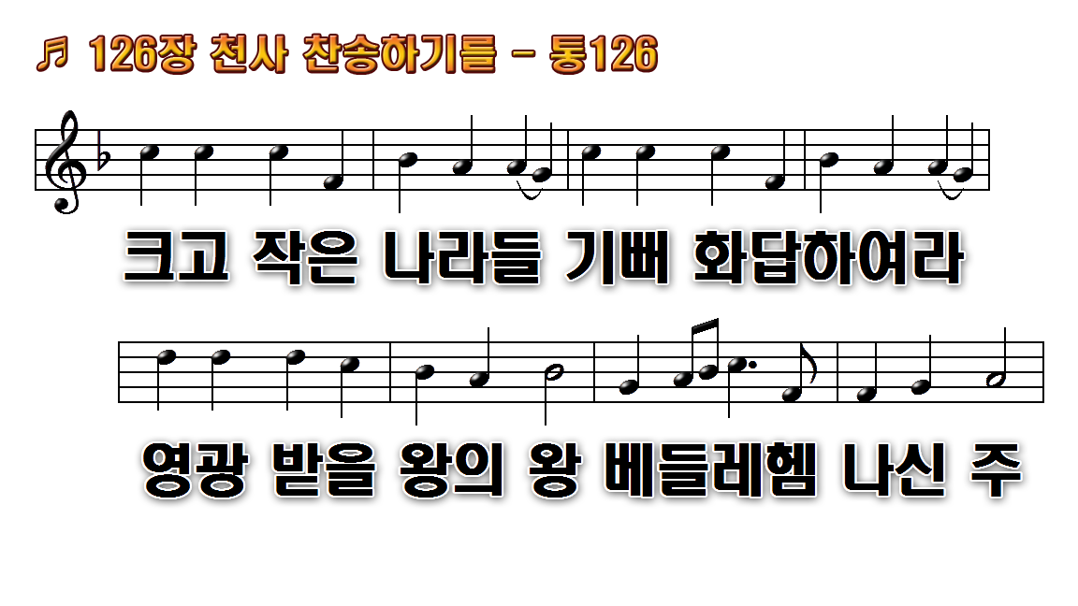
1.천사 찬송하기를 거룩하신
2.오늘 나신 예수는 하늘에서
3.의로우신 예수는 평화의

Slide 3
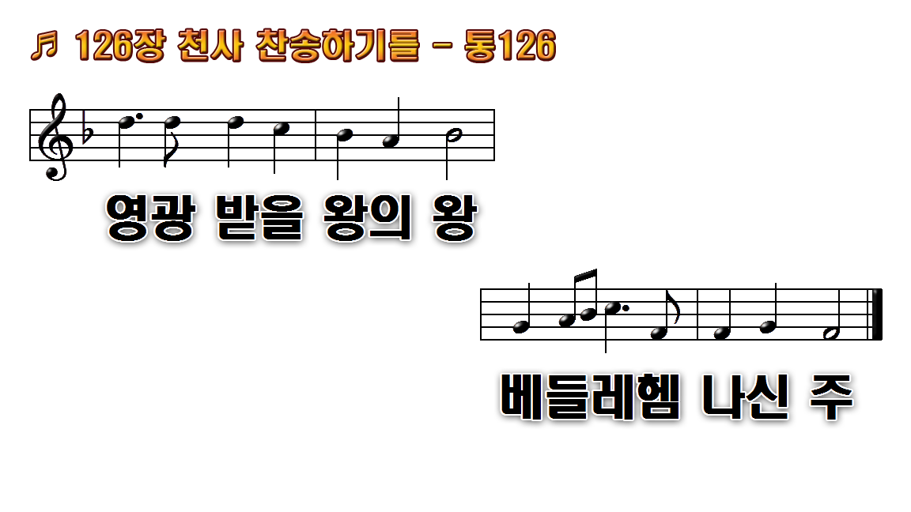
1.천사 찬송하기를 거룩하신
2.오늘 나신 예수는 하늘에서
3.의로우신 예수는 평화의

Slide 4
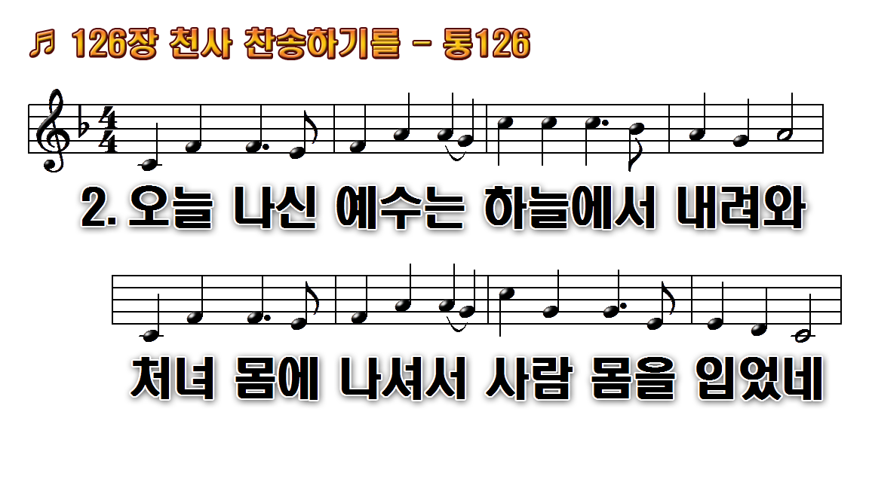
1.천사 찬송하기를 거룩하신
2.오늘 나신 예수는 하늘에서
3.의로우신 예수는 평화의

Slide 5
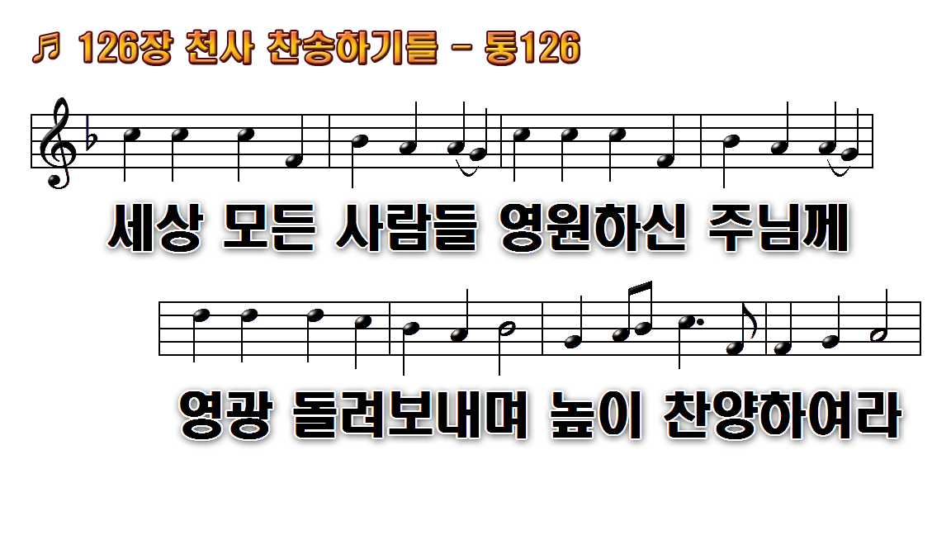
1.천사 찬송하기를 거룩하신
2.오늘 나신 예수는 하늘에서
3.의로우신 예수는 평화의

Slide 6
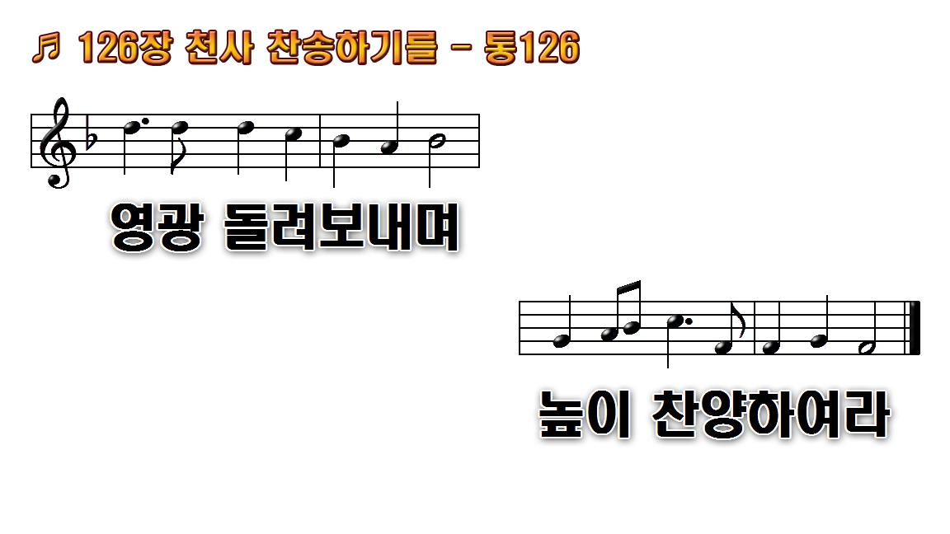
1.천사 찬송하기를 거룩하신
2.오늘 나신 예수는 하늘에서
3.의로우신 예수는 평화의

Slide 7
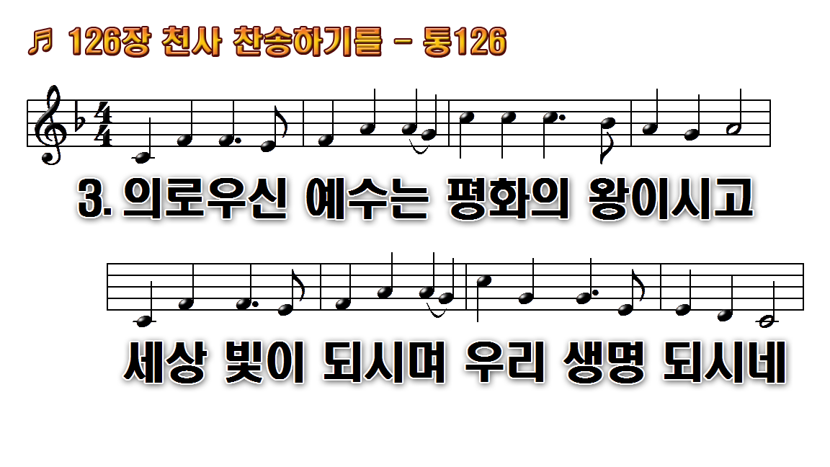
1.천사 찬송하기를 거룩하신
2.오늘 나신 예수는 하늘에서
3.의로우신 예수는 평화의

Slide 8

1.천사 찬송하기를 거룩하신
2.오늘 나신 예수는 하늘에서
3.의로우신 예수는 평화의

Slide 9
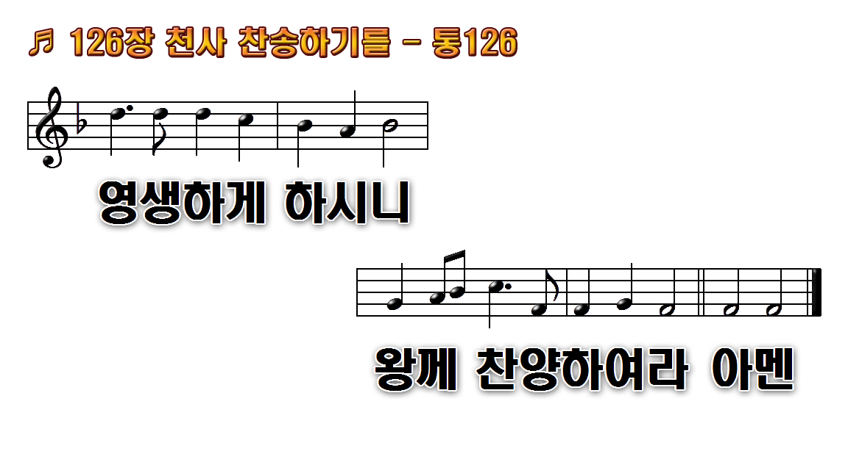
1.천사 찬송하기를 거룩하신
2.오늘 나신 예수는 하늘에서
3.의로우신 예수는 평화의

Slide 10

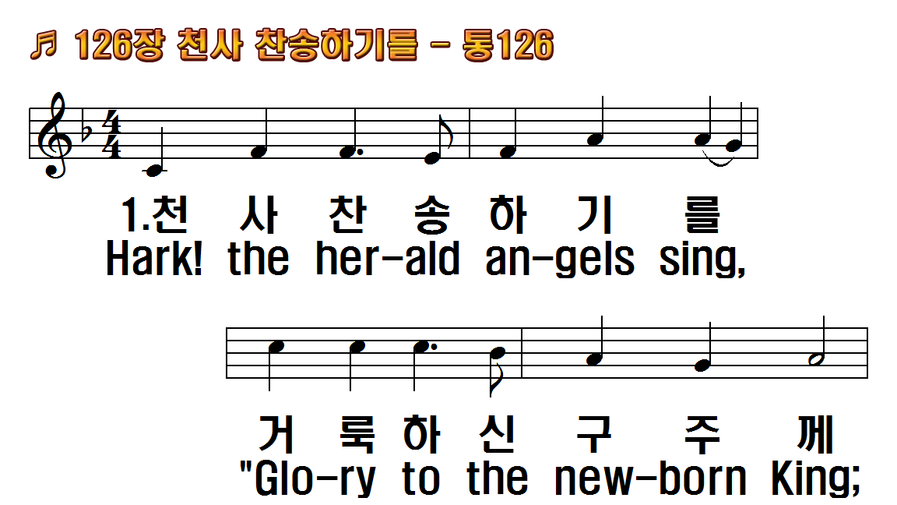
1.천사 찬송하기를
2.오늘 나신 예수는
3.의로우신 예수는
1.Hark! the herald angels sing,
2.Christ, by highest heaven
3.Hail the heavenborn Prince

Slide 11
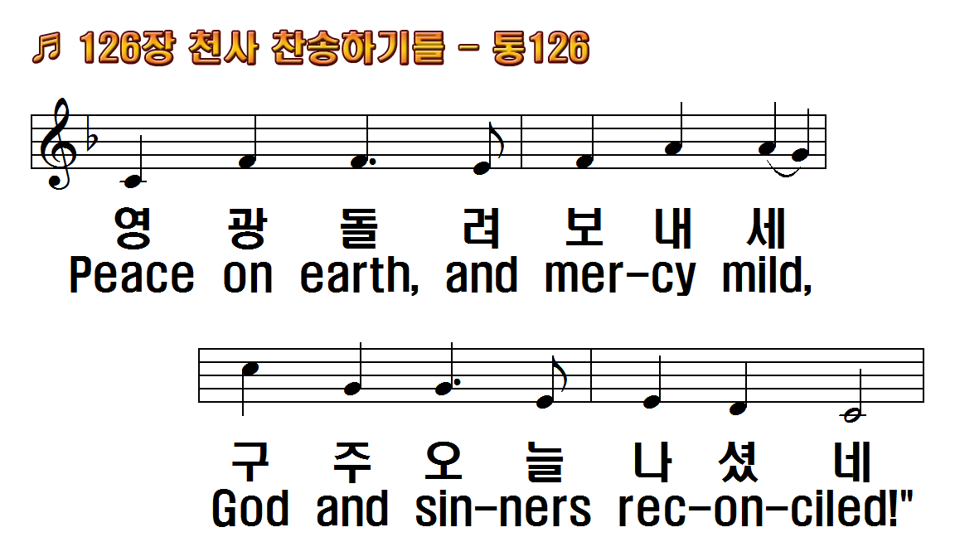
1.천사 찬송하기를
2.오늘 나신 예수는
3.의로우신 예수는
1.Hark! the herald angels sing,
2.Christ, by highest heaven
3.Hail the heavenborn Prince

Slide 12
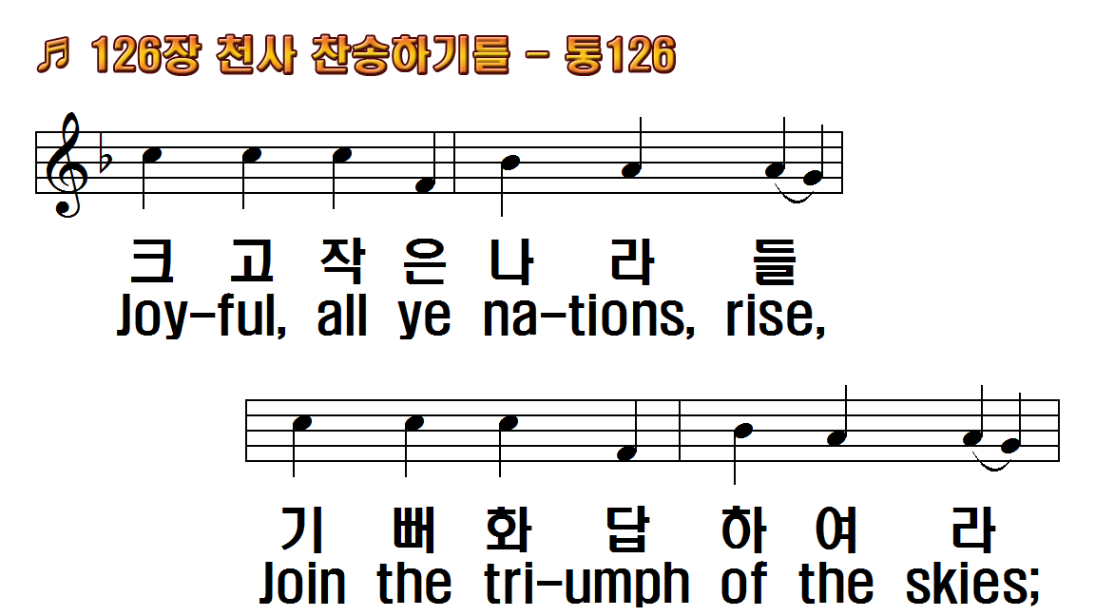
1.천사 찬송하기를
2.오늘 나신 예수는
3.의로우신 예수는
1.Hark! the herald angels sing,
2.Christ, by highest heaven
3.Hail the heavenborn Prince

Slide 13
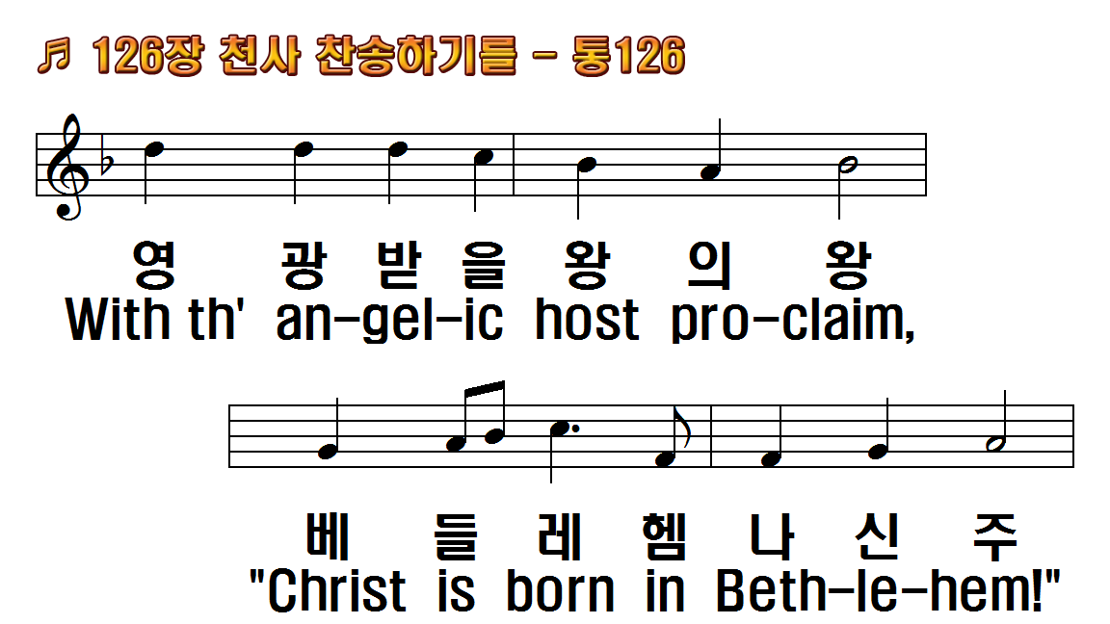
1.천사 찬송하기를
2.오늘 나신 예수는
3.의로우신 예수는
1.Hark! the herald angels sing,
2.Christ, by highest heaven
3.Hail the heavenborn Prince

Slide 14
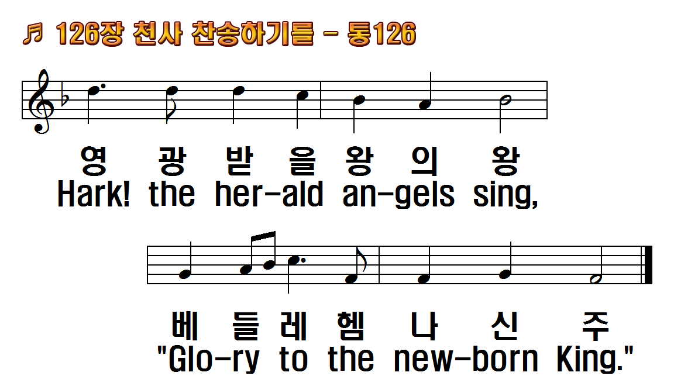
1.천사 찬송하기를
2.오늘 나신 예수는
3.의로우신 예수는
1.Hark! the herald angels sing,
2.Christ, by highest heaven
3.Hail the heavenborn Prince

Slide 15
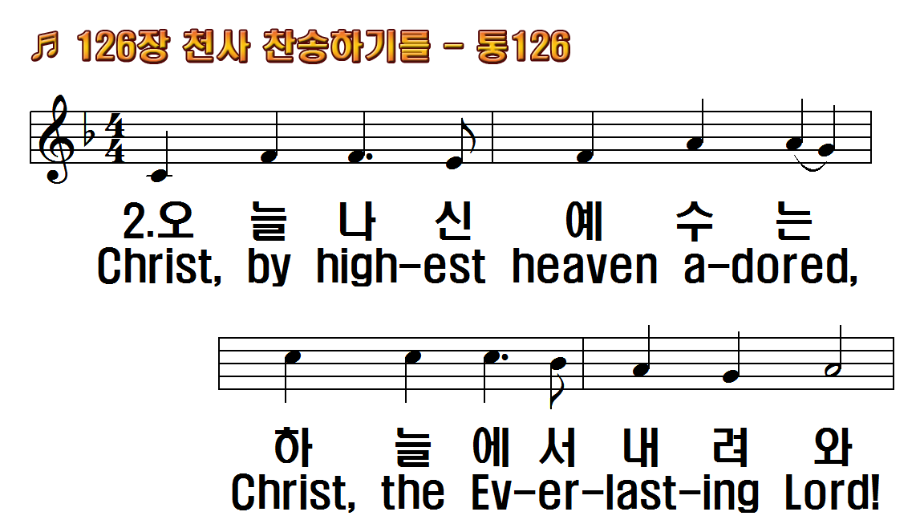
1.천사 찬송하기를
2.오늘 나신 예수는
3.의로우신 예수는
1.Hark! the herald angels sing,
2.Christ, by highest heaven
3.Hail the heavenborn Prince

Slide 16
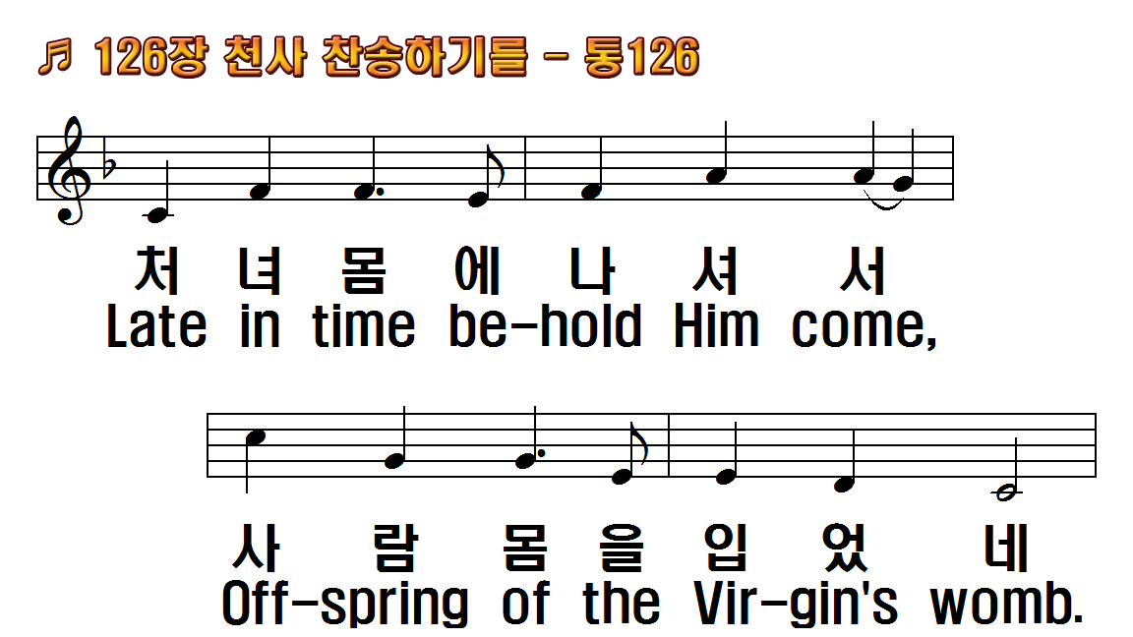
1.천사 찬송하기를
2.오늘 나신 예수는
3.의로우신 예수는
1.Hark! the herald angels sing,
2.Christ, by highest heaven
3.Hail the heavenborn Prince

Slide 17
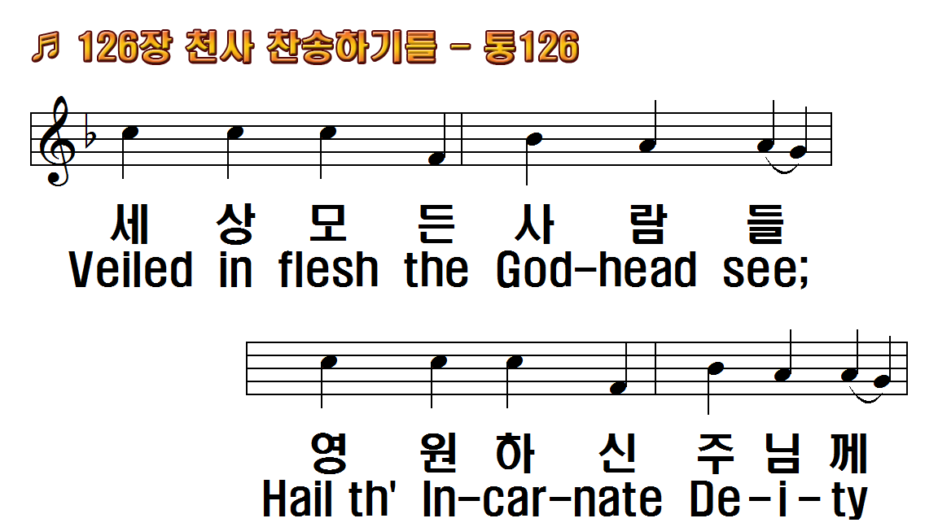
1.천사 찬송하기를
2.오늘 나신 예수는
3.의로우신 예수는
1.Hark! the herald angels sing,
2.Christ, by highest heaven
3.Hail the heavenborn Prince

Slide 18
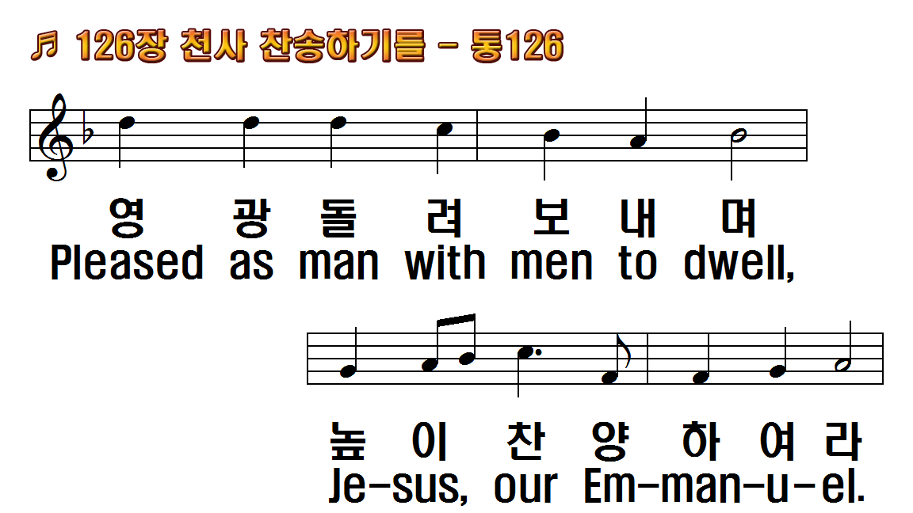
1.천사 찬송하기를
2.오늘 나신 예수는
3.의로우신 예수는
1.Hark! the herald angels sing,
2.Christ, by highest heaven
3.Hail the heavenborn Prince

Slide 19
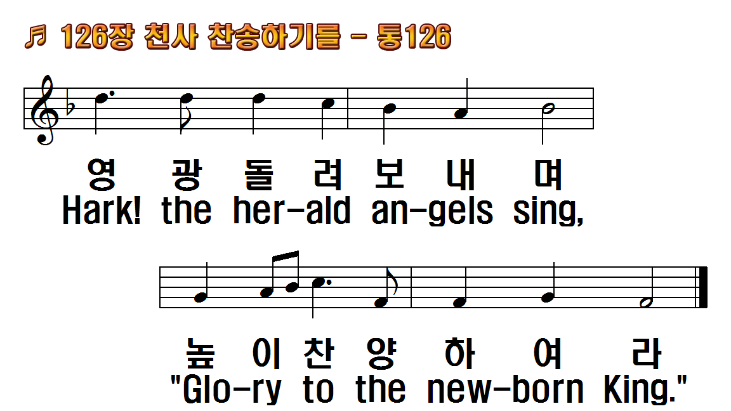
1.천사 찬송하기를
2.오늘 나신 예수는
3.의로우신 예수는
1.Hark! the herald angels sing,
2.Christ, by highest heaven
3.Hail the heavenborn Prince

Slide 20
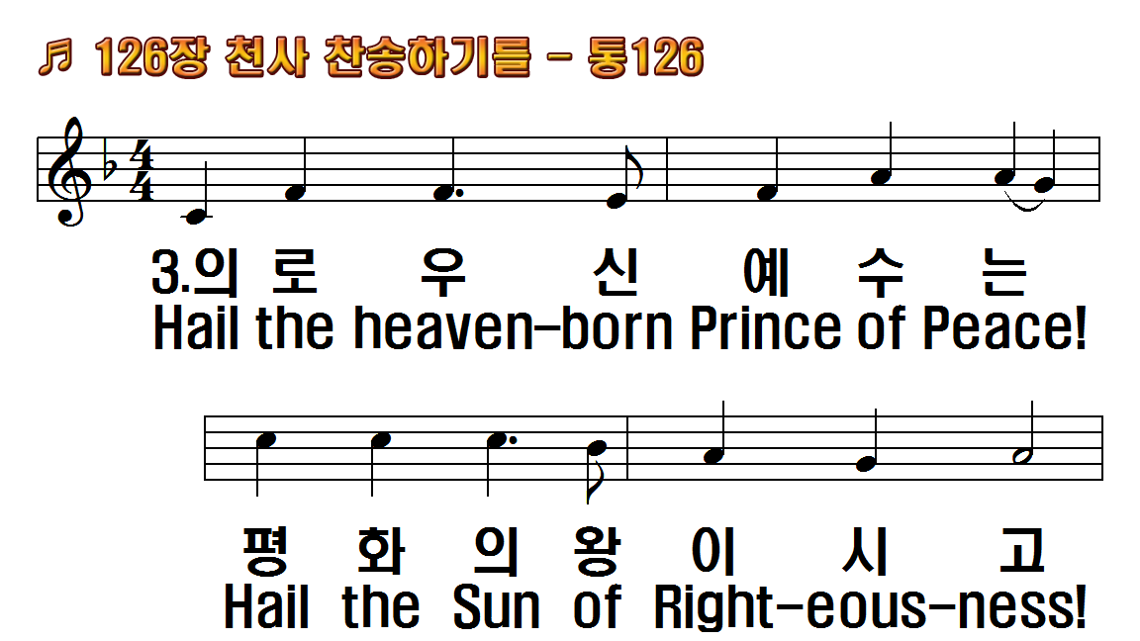
1.천사 찬송하기를
2.오늘 나신 예수는
3.의로우신 예수는
1.Hark! the herald angels sing,
2.Christ, by highest heaven
3.Hail the heavenborn Prince

Slide 21
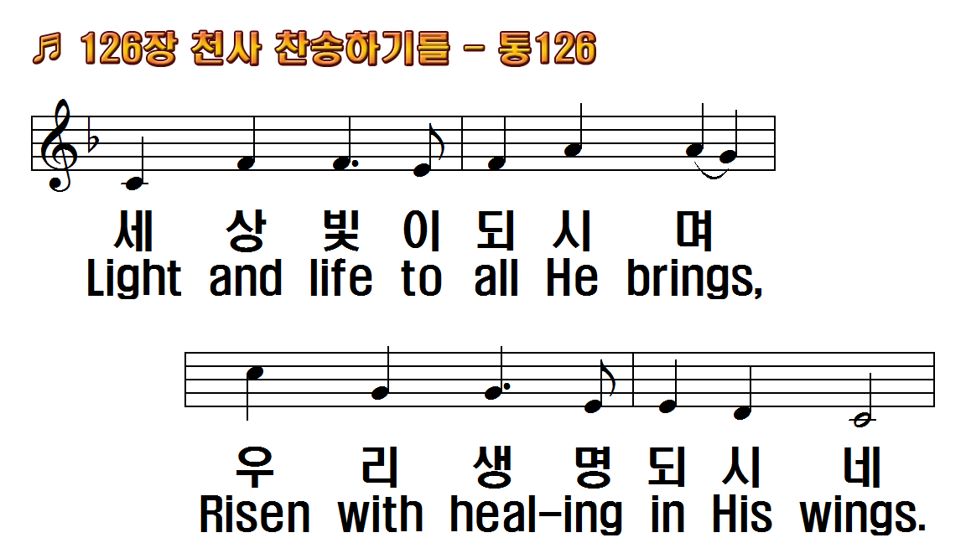
1.천사 찬송하기를
2.오늘 나신 예수는
3.의로우신 예수는
1.Hark! the herald angels sing,
2.Christ, by highest heaven
3.Hail the heavenborn Prince

Slide 22
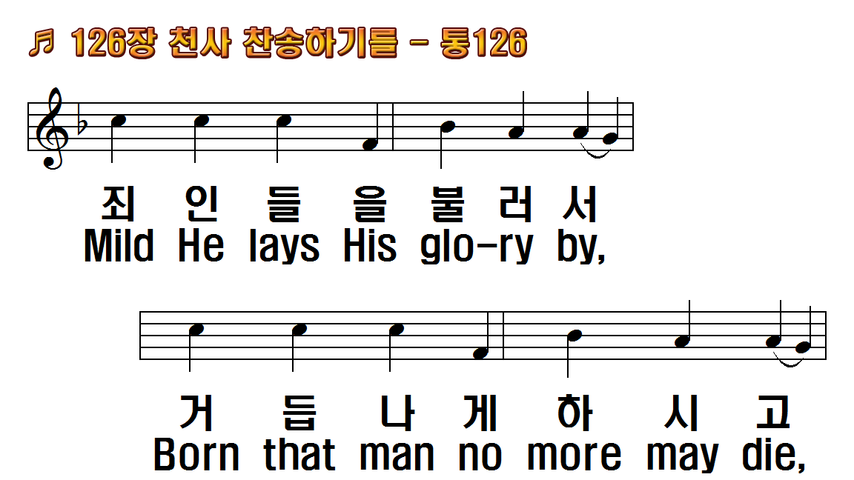
1.천사 찬송하기를
2.오늘 나신 예수는
3.의로우신 예수는
1.Hark! the herald angels sing,
2.Christ, by highest heaven
3.Hail the heavenborn Prince

Slide 23
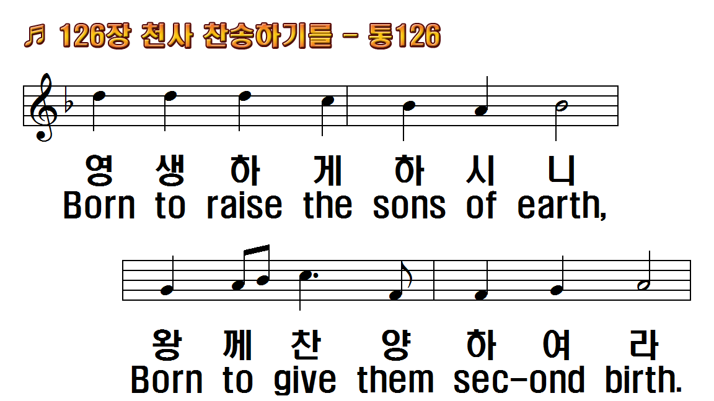
1.천사 찬송하기를
2.오늘 나신 예수는
3.의로우신 예수는
1.Hark! the herald angels sing,
2.Christ, by highest heaven
3.Hail the heavenborn Prince

Slide 24
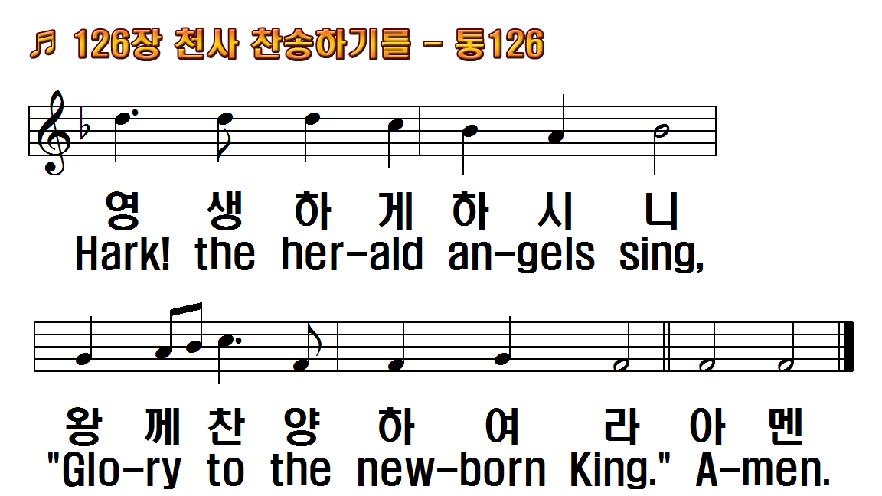
1.천사 찬송하기를
2.오늘 나신 예수는
3.의로우신 예수는
1.Hark! the herald angels sing,
2.Christ, by highest heaven
3.Hail the heavenborn Prince

